Slide 1
Psychologie práce:
Nabídka spolupráce

Slide 2
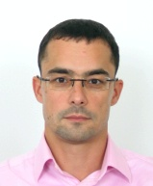
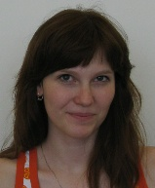
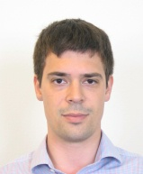
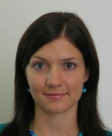
Náš tým
Martin Vaculík
Marcela Leugnerová
Jakub Procházka
Ludmila Kašpárková

Slide 3
Náš výzkum v oblasti psychologie práce
Oblasti
Preferovaný design
Leadership
Pracovní postoje
Výběr / nábor
Kariérní poradenství
Behaviorální ekonomie
Další zajímavé z psychologie práce
Experimenty (laboratorní i field)
Panelové studie v podnicích (opakovaný sběr dat)

Slide 4
Dobrá diplomová práce má „něco navíc“
Hledáme
Podporujeme
Spolupráci „naplno“
Dodržování termínů
Spolupráci na probíhajícím výzkumu nebo nová smysluplná témata
Publikovatelné práce
Kvantitativní nebo mixed design
Práce v angličtině
Spolupráci s organizací
Spolupráci více studentů
Netriviální designy
  Velký vzorek
  Opakovaný sběr dat
  Mediace, moderace
  Manipulace s proměnnými

Slide 5
Co právě hledáme
Adaptace nových vlivných dotazníkových metod do češtiny
Replikace nových vlivných experimentů
Panelová studie v podniku s objektivně měřeným výkonem

